Slide 1
Thread Pool

Slide 2
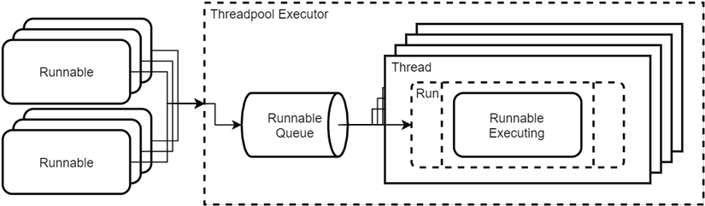
Understanding ThreadPool
- ThreadPool giới hạn số thread được tạo và chạy cùng lúc.
- Với threadpool, ta sẽ đưa các Runnable, Thread, task vào 1 queue, và threadpool sẽ lấy lần lượt các tác vụ đó ra và thực hiện. Số lượng luồng thực hiện trong threadpool sẽ được đưa vào.

Slide 3
Executor Service
- ThreadPool giới hạn số thread được tạo và chạy cùng lúc.
- Với threadpool, ta sẽ đưa các Runnable, Thread, task vào 1 queue, và threadpool sẽ lấy lần lượt các tác vụ đó ra và thực hiện. Số lượng luồng thực hiện trong threadpool sẽ được đưa vào.

